Slide 1
6 ноября 2020 года
Дизайн и практика применения нормы о коллективном доминировании: экономическое содержание и основания для реформирования
А.Е.Шаститко
Заведующий кафедрой конкурентной и промышленной политики экономического факультета МГУ имени М.В.Ломоносова, директор Центра исследований конкуренции и экономического регулирования РАНХ и ГС при Президенте РФ

Slide 2
Мотивация
Норма о коллективном доминировании – одна из самых сложных в российском антимонопольном законодательстве
В законодательстве с 2006 года, применяется с 2008 года (дела против нефтяных компаний)
Практика применения сильно отличается от тех правопорядков, где норма о КД есть в антимонопольном законодательстве
Не является ли применение нормы о КД в России аналогом ситуации, когда лекарство оказывается опаснее самой болезни? И, если это так, то как снизить риски побочных эффектов?
Экономическая теория имеет значение для результативности антимонопольной политики!

Slide 3
Олигополия
Многие товарные рынки обладают свойствами олигополистических
Микроэкономика, теория организации рынков
В экономической науке не существует единой модели олигополии, но есть некоторые общие признаки, в числе которых – небольшое количество продавцов, барьеры входа
Существует несколько семейств моделей олигополии, но некоторые базовые свойства видны и из простых моделей…

Slide 4
Стратегическое взаимодействие в условиях олигополии
 |  | Компания | B
 |  | Кооперативно | Некооперативно
Компания | Кооперативно | A1; B1 (Парето-оптимум) | A2(min); B2(max)
А | Некооперативно | A3(max); B3(min) | A4; B4 (Равновесие по Нэшу)
Соотношения выигрышей каждого из участников
A3>A1>A4>A2
B2>B1>B4>B3
Однопериодные игры – многопериодные – бесконечные
Эволюционно стабильные стратегии?

Slide 5
Олигополия и коллективное доминирование
В нормах конкурентного права нет норм, которые бы соответствовали в полной мере описанию ситуаций олигополии
В наибольшей степени близким аналогом для описания ситуации олигополии является норма о коллективном доминировании (в российском антимонопольном законодательстве – часть 3 статьи 5 закона «О защите конкуренции»)
НО: коллективное доминирование – в терминах условий на рынке, а модели олигополии включают не только определение условий, но и результаты поведения в терминах условий равновесия (главный источник разнообразия)

Slide 6
Для сравнения: картель (А), дуополия по Курно (B), лидерство по Штаккельбергу (С), конкуренция по Бетрану (D)
Условия спроса и производства идентичны!
P
P_{M}
А
P_{DQ}
B
C
P_{S}
D
MC=AC=P_{C}
MR
AR=P(Q)
Q_{M}
Q_{DQ}
Q_{S}
Q_{C}
Q

Slide 7
Источники противоречий
Определение доминирования на рынке (часть 1 статьи 5 закона «О защите конкуренции») – общее или только отдельного хозсубъекта?
Отрыв условий от поведения (формула: хозсубъект доминирует в составе коллективно доминирующих субъектов, но для оценки поведения оказывается, что важен факт доминирования, а в какой составе - неважно).
Различение условий и поведения не значит отсутствия связей!

Slide 8
Возможности применения нормы о КД и российская практика
Сферы возможного применения нормы о КД – противодействие злоупотреблению доминирующему положению, ограничивающим конкуренцию соглашениям, контроль сделок экономической концентрации, то есть все жесткое ядро антитраста
Направления применения нормы о КД неравнозначны с точки зрения условий и последствий (ошибок I и II рода)
Опыт применения в России не гармонизирован с опытом применения в ЕС: смещенность в проблематику злоупотреблений доминирующим положением

Slide 9
Подводя итог: реформа института коллективного доминирования в терминах вопросов
Какие задачи позволяет решать существующий дизайн и практика нормы о коллективном доминировании? (регулирование)
Как соотносятся эти задачи с задачами защиты и развития конкуренции? (сложно)
Не является ли лекарство опаснее болезни? (есть основания оценить, но толком пока никто не оценивал)
Почему есть основания ставить вопрос о реформировании института коллективного доминирования? (регулирование - не антитраст!)=Быть или не быть антитрасту в России?(Шаститко, журнал Экономическая политика, 2012)
Есть ли условия для реформирования? (не факт, что достаточные)

Slide 10
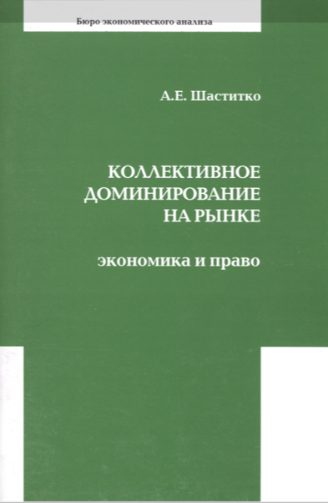
Спасибо за внимание! aeshastitko@econ.msu.ru

